Slide 1
IT 인프라 최적화 솔루션 VMware vSphere 개요
신정우 차장
시스템 엔지니어
VMware Korea
1

Slide 2
VMware 소개
World’s leading provider of virtualization solutions
회사 연혁: 1998년부터 가상화 소프트웨어 공급 (2007년 8월에 기업 공개)
고객 현황: 150,000개 이상의 고객 확보 (100% of Fortune 100)
매출 현황: 2008년도 약 20억 달러 (전년 대비 약 50% 성장)
수상 현황: 220개 이상
2
Notes:
2
VMware was founded in 1998 to bring the concept of virtualization to industry standard x86 systems. The concept of virtualization had been known since the 60ies mainframe world but for a long time n o one was able to “crack the code” for bringing this concept to x86 systems. The VMware founding team was the first to bring the concept of virtualization to x86 systems.
Since then we have come a long way. Today VMware is proud to count more than 100K organizations including all the Fortune 100 companies as customers. It is also fair to say that VMware has generated one of the most loyal and satisfied customer bases in the history of the IT industry.
Our products set the bar in the software industry for innovation, quality, stability and robustness. VMware has an impressive track record of bringing to market industry firsts- the first hypervisor, the first live migration capability. In an industry where customers are alas used to software products not working, VMware customers often say “VMware just works”.
Since we are platform company, one way we measure our success is the size and commitment of the ecosystem that has developed around VMware. Today we have more than 550 technology and consulting partners, more than 13,000 Indirect Channel Partners, and 20,000+ VMware Certified Professionals.

Slide 3
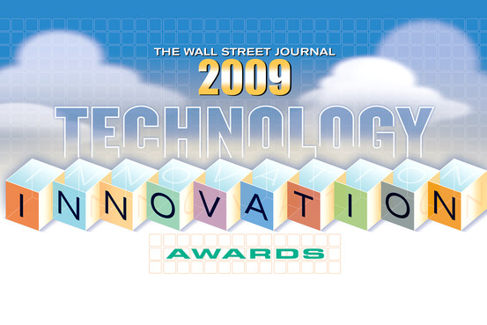
vSphere : WSJ 선정 솔루션
The latest version of VMware Inc.'s virtualization software suite, called vSphere, is this year's winner in the software category. It promises to make it easier to turn a company's existing data centers into a private cloud—an array of IT services delivered throughout a company over its own computer network—that's secure, reliable and easy to manage.
VMware has long been the market leader in virtualization software, which makes it possible to run different applications or operating systems on a single computer by dividing the computer into several "virtual" machines, each running programs independent of the others.
3
Notes:
3
3

Slide 4



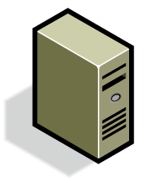
VMware ESX(Hypervisor)
VMware는 하드웨어로부터 소프트웨어를 분리
Enterprise App
Operating System
Operating System
VMware virtualization
4
Notes:
4

Slide 5

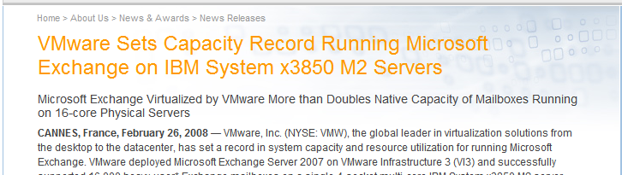
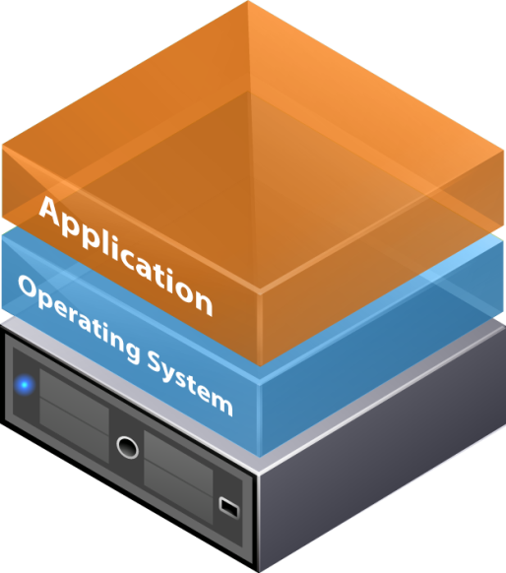
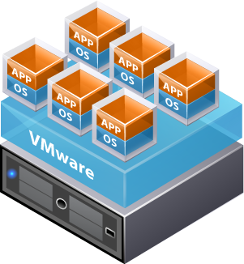
IBM x3850 M2 + VMware = 기록적인 성능
8,000 Mailboxes
16,000 Mailboxes
5
Notes:
5

Slide 6

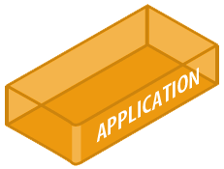
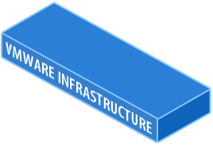
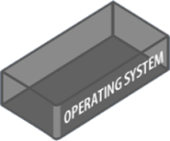
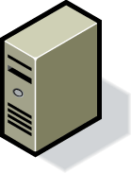
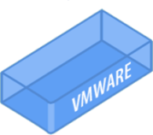
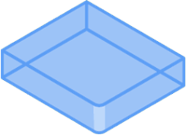
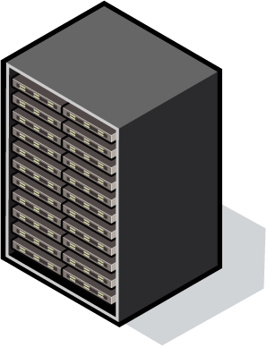
Virtual Datacenter OS
단일 시스템에 다양한 운영 시스템 구동
자원 공유 풀 생성을 통한 인프라스트럭처 최적화
6
Notes:
6

Slide 7

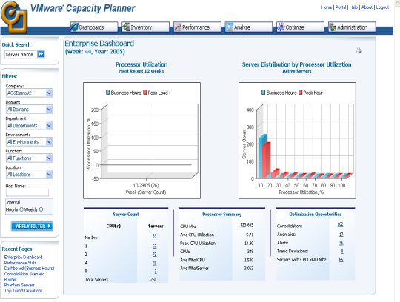
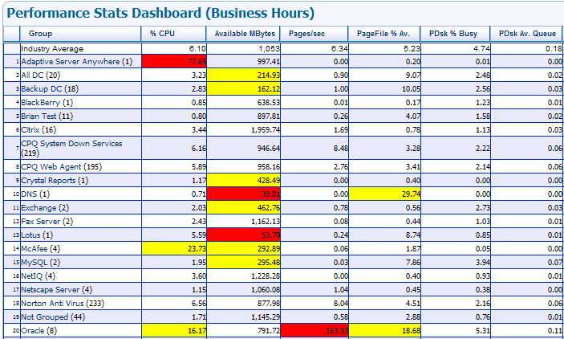

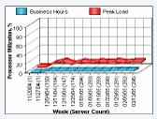

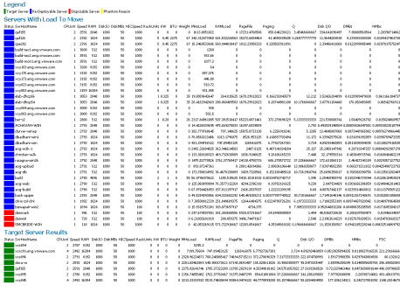
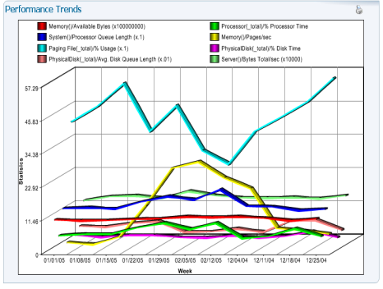
Consolidation Estimate
IT 인프라의 데이터 수집
용량 분석 및 계획
통합 전략 설정 및 방안
용량 모니터링 및 최적화
VMware Capacity Planner
7
Notes:
7
Faster Time-to-market with new prods / svcs
Higher quality products through more efficient testing, Improved Debugging
Improved Capacity Planning & Monitoring to match supply to demand
Faster, timely provisioning & deployment - Apps deployed with right-sized virtual resources in minutes
Higher Availability Meet spikes in demand thru instant /dynamic provisioning
Reduced planned downtime – App with OS moved to a different machine instantly
Reduced Unplanned downtime– App with OS recovered & redeployed in mins
Thin-client Desktops” “Virtual / Hosted “standardized” Desktops delivered within a browser
Secure, Compliant access to resources
Inf Assessment
Discovery and Inventory of infrastructure
Gather comprehensive performance data
Capacity Analysis and Planning
Utilization analysis & benchmarking
Identify consolidation opportunities
Consolidation Strategy
Set thresholds and other decision criteria
Model/ test consolidation scenarios
Select and implement best alternative (s)
Capacity Monitoring
Alerts / anomaly detection/ troubleshooting
Ongoing capacity optimization recommendations

Slide 8
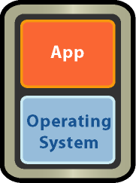

VMware Converter
사용중인 물리적 서버를 VMware 가상 머신으로 전환시켜 주는 프로세스의 자동화
외부 가상 머신 Import
Physical Machine
Physical-to-Virtual
8
Notes:
8

Slide 9
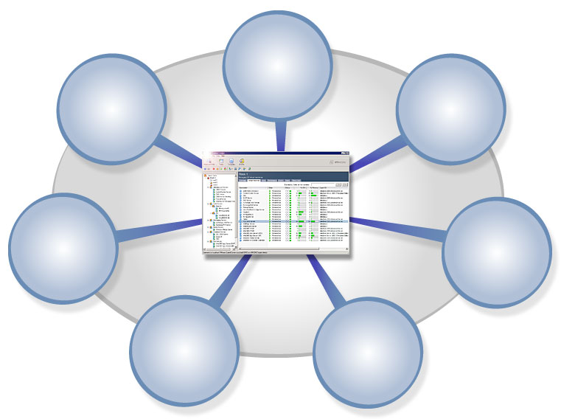
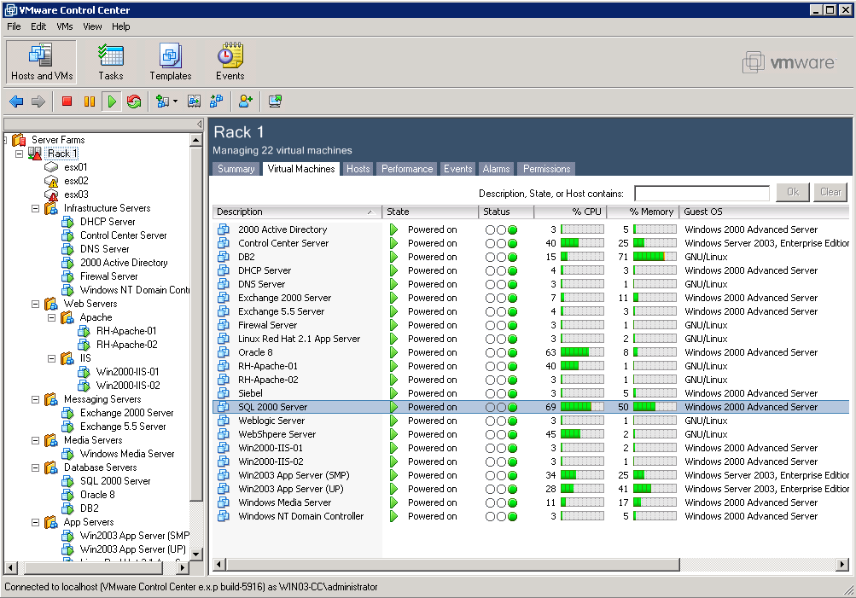
vCenter
vCenter를 이용한 Virtual Infrastructure 환경의 모든 것을 관리 및 모니터링
1
가상 머신과 호스트 관리
2
7
프로그램에 따른 인터페이스
프로비저닝
중앙 관리
6
3
마이그레이션
보안 및 접근 통제
5
4
시스템 모니터링
리소스 관리
9
Notes:
9

Slide 10
vCenter 인벤토리
vCenter UI Sample – Hosts and VMs
10
Notes:
10

Slide 11
즉각적인 프로비저닝
Physical
하드웨어 구성
OS 설치
OS & Tool 설정
IP 주소 할당
네트워크 구성
테스트
<1 hr of work
1-2 days lead time
20-40 hrs of work
4-6 week lead time
템플릿에서 VM 생성
VM 시작
Virtual
프로비저닝 시간이 수 일 또는 수 주가 아닌 수십 분 소요
11
Notes:
Key points:
- Physical world requires hours

Slide 12

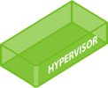
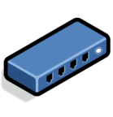
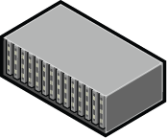
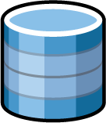


VMware VMotion
운영중인 가상 머신을 중단 없이 다른 물리적 시스템으로 이동하는 VMotion 기술은 VMware 고객의 70% 이상 사용
VMware VMotion은 가상 머신의 라이브 마이그레이션 지원
제로 다운타임 (Planned Down Time)
완벽한 트랜잭션 무결성 보장 (Service Level Availability)
시스템 유지보수, 교체 및 추가 시 부서간 업무 협의 및 다운타임 제거
캡슐화된 시스템으로 인한 시스템 교체 시 데이터 및 구성 정보 정합성 보장
SAN, iSCSI, NAS 지원
12
Notes:
12

Slide 13


VMware DRS with DPM
DRS(Dynamic Resource Scheduler)는 하드웨어 자원을 인프라 전반에 동적으로 할당/관리하는 SOI(Service Oriented Infrastructure)를 구현함으로써 비즈니스와 IT 인프라간 최적화 보장
단일 시스템이 아닌 인프라스트럭처 전반에 대한 사용률 보장 (60~80% >)
Power Off
가상 머신 실 시간 마이그레이션 시 서비스 레벨에 대한 가용성 보장
단일 시스템 자원 부족 시 정책에 따른 부하 분산
자원 풀을 이용한 자원 분배
Green IT
DRS에서 제공하는 DPM(Distributed Power Management)은 야간/주말에 사용률이 적은 시스템에 대한 최적화를 수행하여 전력 사용을 관리하여 Green IT 보장
13
Notes:
13

Slide 14
VMware HA
VMware HA는 VMware ESX 호스트 및 가상 머신 장애 발생 시 가상 머신을 자동으로 Restart하게 함으로써 비용대비 효과적 가용성 보장
VMware ESX 호스트 및 가상 머신에 대한 가용성 보장
VMware ESX 호스트의 물리적 장애 발생 시 다른 호스트에서 자동을 가상 머신 재 구동
가상 머신 장애 모니터링 및 장애 발생 시 해당 가상 머신만 재 구동
14
Notes:
14

Slide 15


VMware Fault Tolerance
단일 VM에 대한 항등 VM을 물리적으로 다른 통합 서버 위에 구성하여 Lockstep 운영
통합 서버의 하드웨어 장애 발생시, 모든 가상 머신들에 대해 Zero downtime 및 Zero data loss failover 환경 구성
X
X
App
App
App
FT
App
App
App
App
HA
HA
OS
OS
OS
OS
OS
OS
OS
VMware ESX
VMware ESX
복잡한 클러스터링 환경 구성 및 하드웨어 구비 조건 불필요
단일 가용 환경 구성 메커니즘으로 모든 Application 과 운영체제에 대해 적용
X
15
Notes:
15
VMware Fault Tolerance is a component of VMware vSphere™ that ensures continuous availability for virtual machines against hardware failures. VMware FT creates virtual machine “pairs” that run in lock step - essentially mirroring the execution state of a VM. To the external world they appear as one instance (one IP address, one application) – but they are fully redundant instances.
In the event of an unexpected hardware failure that causes the active, primary VM to fail – a secondary, formerly passive VM immediately picks up where the primary left off, and continues to run, uninterrupted, and without any loss of network connections or transactions.
This technology will also work across any application & any OS without modifications, without scripting, and provides a much more cost-effective way of running mission critical workloads than fault-tolerant hardware dedicated entirely to individual applications.
At VMware, we say that “virtual is better than physical” very frequently, and our advanced development work on providing continuous availability for VMs – to enable VMs to keep executing, completely uninterrupted by unexpected hardware failures - is one of the great examples of why this is true. We have taken technology implemented with very complex custom hardware and delivered it for commodity x86 hardware.
We believe this technology, and all of the other business continuity benefits of virtualization will drive more and more mission critical workloads into virtual machines because they can enable HIGHER levels of availability, at a fraction of the cost & complexity of physical solutions.
DETAILS ( use only as needed)
Limitations of FT initially: dependent on shared storage, Uniprocessor VMs only. Additional overhead also associated with this type of solution. Overall performance impact still TBD, but you can expect more CPU & memory resources will be required to run the 2nd VM, and applications may experience small amounts of added latency.
In spite of initial limitations, longer term trends are in our favor: FT will take advantage of hardware assisted virtualization in CPUs, more and more CPU cores becoming available to offload overhead, and high-speed network improvements like 10gigE to reduce latencies…

Slide 16

VMware Storage VMotion
운영중인 가상 머신 이미지를 중단 없이 다른 물리적 스토리지로 이동
가상 머신 디스크 이미지에 대한 실시간 마이그레이션
스토리지 추가 및 교체 시 무 중단 시스템 이미지 이동 보장
LUN 의존성 없이 수행
SAN 환경에서 지원
가상 머신 스토리지 I/O 병목 제거
개별 가상 머신을 최적의 LUN으로 이동
16
Notes:
16

Slide 17


vStorage 씬 프로비저닝
APP
APP
APP
가상 시스템 디스크는 사용 중인 물리 공간의 양만 소비
가상 시스템이 항상 전체 논리 디스크 크기 파악
할당 및 사용과 관련된 모든 현황 보고 및 경고
스토리지 활용도 대폭 향상
가상 디스크의 과잉 프로비저닝 해소
스토리지 비용 최대 50% 절감
OS
OS
OS
ESX
씩(Thick)
씬(Thin)
씬(Thin)
20GB
40GB
100GB
가상 디스크
20GB
20GB
40GB
100GB
데이터스토어
60GB
20GB
17
Notes:
vStorage Thin Provisioning optimizes storage costs through the most efficient use of storage in virtual environments. Storage requests more often than not are usually overestimated by users mostly to avoid having to go through the request/approval process. With vStorage Thin Provisioning, IT depts can now assure business users of storage space availability while deferring the actual costs of purchasing storage to when it is really needed. Full reporting and alerting on allocation and consumption ensure that virtual machines don’t really run out of storage, Storage VMotion and Volume Grow (next slide) ensure that virtual machines can either migrate to datastores with additional storage or volumes can be increased in size when consumption approaches allocation.
17

Slide 18
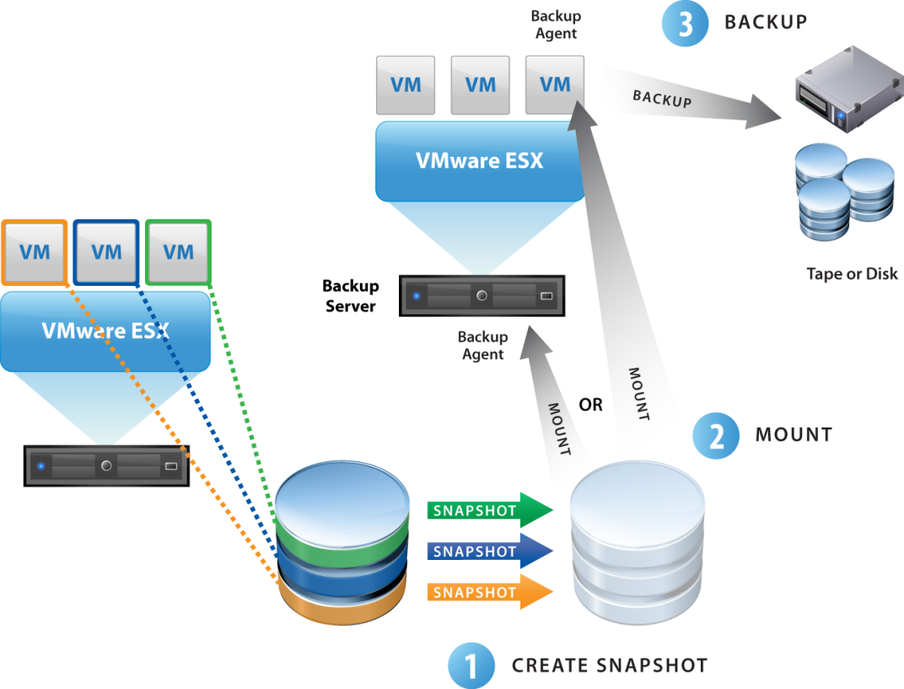
vStorage APIs for Data Protection
차세대 VMware Consolidated Backup
호스트 외부에서 중앙 집중식으로 가상 시스템 백업
백업 서버에 추가 소프트웨어 필요 없음
가상 시스템의 증분/차등/전체 이미지 백업 및 복원 가능
Windows 및 Linux 가상 시스템의 파일 수준 백업 지원
VMware ESX를 로드할 필요 없이 효율적인 백업 제공
18
Notes:
Also new with vSphere 4 are the vStorage APIs for Data Protection. These APIs are the next generation of VMware Consolidated Backup—they take the benefits of Consolidated Backup, make them significantly easier to deploy, and add several new features that deliver efficient, scalable backup and restore of virtual machines.
Like Consolidated Backup, these APIs make it possible to offload backup processing from ESX servers, ensuring that you deliver the best consolidation ratios without disrupting applications and users. These APIs enable backup tools to directly connect the ESX servers and the virtual machines running on them without any additional software installation. They add the ability to enable backup tools to do efficient incremental, differential, and full-image backup and restore of virtual machines.
Note: VMware Consolidated Backup 1.5 U1 ships with vSphere 4, however the new features are only available with backup software that leverages these APIs.
18

Slide 19



Data Recovery
1. 백업
에이전트 없이 디스크를 바탕으로 한 VM 백업 및 복구
VM 또는 파일 수준 복원
증분 백업과 데이터 중복 제거로 디스크 공간 절약
VirtualCenter
vCenter Server
VC를 통한 백업 일정
스냅샷 작성
데이터 중복 제거 및 저장
데이터 중복 제거된 스토리지
VM을 위한 빠르고 간단하고 완전한 데이터 보호
VMware vSphere 클라이언트를 통한 중앙 집중식 관리
백업 데이터를 위해 비용 효율적으로 스토리지 사용
2. 복원
X
VirtualCenter
vCenter Server
VM 다운
복구할 VM 이미지/파일 선택
복원…VM이 몇 초 만에 작동함
X
Copyright © 2005 VMware, Inc. All rights reserved.
Copyright © 2005 VMware, Inc. All rights reserved.
19
Notes:
19
19
vCenter Data Recovery is a new tool in for VMware vSphere™ users that provides complete data protection for your virtual machines. Note that it is appropriate for smaller environments (100 VMs or less).
- It’s a disk-based solution that’s easy to use and fast to backup and restore.
- It’s built on the VCB API and is fully integrated with vCenter management to enable centralized and efficient scheduling of backup jobs using an intuitive workflow.
Step 1: Backing up your virtual machines is a snap –
- First you schedule your backups directly through the vCenter interface.
<FIRST BUILD CLICK>
- Snapshots are taken at your scheduled intervals and written to near-line storage (local or shared).
- After the first full VM backup, subsequent backups are incremental to save time and disk space.
- vCenter Data Recovery also uses disk de-duplication to further reduce the disk space required for backup storage.
<SECOND BUILD CLICK>
Step 2: The toughest part of the backup process is recovering your apps and data. vCenter Data Recovery makes this process quick and easy –
- When a VM goes down, you go to vCenter and quickly access the directory of backup VMs and files.
<THIRD BUILD CLICK>
- Select which ones you want to recover (individual files or complete VM) and restore in seconds/minutes
- Your applications and data are back up and running!

Slide 20




VMware Update Manager
호스트 서버 뿐만 아니라 가상 머신까지 정책에 의한 패치 및 업데이트 관리
VMware ESX 호스트 및 Microsoft 와 RHEL 가상 머신을 위한 자동 패치 관리
호스트와 가상 머신 패치 레벨에 대한 수동 추적 제거
버전 스캔 및 정책에 따른 자동 업데이트 패치
스냅샷을 이용한 롤백 지원으로 인해 위험 감소 및 오프라인 가상 머신 패치
Maintenance Mode
20
Notes:
20

Slide 21
가상화의 도입 효과
1
물리적인 인프라 비용을 절감한다.
데이터 센터 운용 비용을 절감한다. (예, 전력 및 냉각 등)
2
생산성, 운용의 효율성, 업무의 대응력 등을 향상시킨다.
3
21
Notes:
21

Slide 22
워크로드 당 총 비용 절감
VMware는 서버, 스토리지, 네트워크 인프라를 통합하여
안전하게 사용률을 향상시킨다.
도입 전
도입 후
절감 비용
서버 | 1000 | 80 | $5,816
네트워크 스위치 | 84 | 10 | $296
전력 (kWh) | 407 | 52 | $759
냉각 (kWh) | 509 | 64 | $949
상면 (Sq ft) | 2053 | 257 | $431
워크로드 당 절감 비용(3년 간) |  |  | $8,251
1
물리적 인프라
2
운용 비용
22
Notes:
22

Slide 23
운용 비용 절감
생산성,
운용의 효율성,
업무의 대응력
같은 인력으로 더욱 더 많은 업무 수행이 가능 = 운용 비용 절감
생산성 향상의 요소들:
즉각적인 서버 공급
동적인 패치 관리
다운타임 없는 하드웨어 유지보수
고 가용성 솔루션 구축
재해 복구 시스템 구축 용이
3
90–225
30–75
VMware 도입 전
VMware 도입 후
운영자 당 워크로드
23
Notes:
23
23
23
23

Slide 24
vSphere 4 에디션
주요 운영 애플리케이션의 대규모 관리
Host Profiles
신규
분산 스위치
DRS / DPM
DRS / DPM
주요 운영 애플리케이션 보호를 위한 고가용성 제품
Storage VMotion
Storage VMotion
vShield Zones
vShield Zones
vShield Zones
데이터 복구 (Data Recovery)
데이터 복구( Data Recovery)
데이터 복구 (Data Recovery)
무장애 (FT)
무장애 (FT)
무장애 (FT)
가동 중 추가
가동 중 추가
가동 중 추가
VMotion™
VMotion™
VMotion™
씬 프로비저닝
씬 프로비저닝
씬 프로비저닝
씬 프로비저닝
고가용성
고가용성
고가용성
고가용성
Update Manager
Update Manager
Update Manager
Update Manager
랩 또는 소규모 환경의 기본 통합
VCB / vStorage API
VCB / vStorage API
VCB / vStorage API
VCB / vStorage API
VC 에이전트
VC 에이전트
VC 에이전트
VC 에이전트
4-way vSMP
4-way vSMP
4-way vSMP
8-way vSMP
VMware ESXi 또는
VMware ESX
VMware ESXi 또는
VMware ESX
VMware ESXi 또는
VMware ESX
VMware ESXi 또는
VMware ESX
물리적 코어 6개 / CPU
물리적 메모리 256GB
물리적 코어 12개 / CPU
물리적 메모리 256GB
물리적 코어 6개 / CPU
물리적 메모리 256GB
물리적 코어 12개 / CPU
메모리에 따른 라이선스 제한 없음
STANDARD
ADVANCED
ENTERPRISE
ENTERPRISE PLUS
24

Slide 25


vSphere 4 에디션: SMB 용
모든 기능이 포함된 패키지:
물리적 서버 3대에 대한 라이선스(서버당 프로세서 최대 2개)
중앙 관리 서버용 라이선스
패키지를 분리하거나 결합할 수 없으며 개별 구성 요소를 다른 vSphere 에디션에 사용할 수 없습니다.
Data Recovery
x 6 CPU
High Availability
x 6 CPU
6 CPU x
Update Manager
Update Manager
x 6 CPU
6 CPU x
VC 에이전트
VC 에이전트
x 6 CPU
6 CPU x
4-way vSMP
4-way vSMP
x 6 CPU
6 CPU x
VMware ESXi 또는
VMware ESX
VMware ESXi 또는
VMware ESX
x 6 CPU
1 x
vCenter Server for Essentials
(서버 최대 3대)
vCenter Server for Essentials
(서버 최대 3대)
x 1
ESSENTIALS
ESSENTIALS PLUS
vCenter Server
for Essentials
25

Slide 26
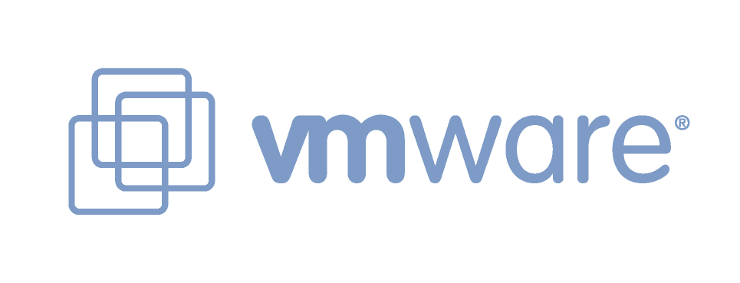
26
Notes:
26

